Slide 1
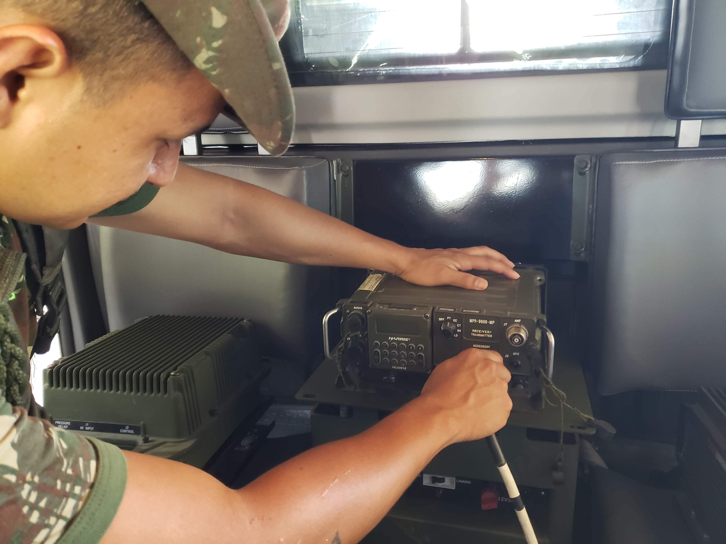

MONTAGEM DO EQUIPAMENTO RÁDIO MPR 9600 MP

Slide 2
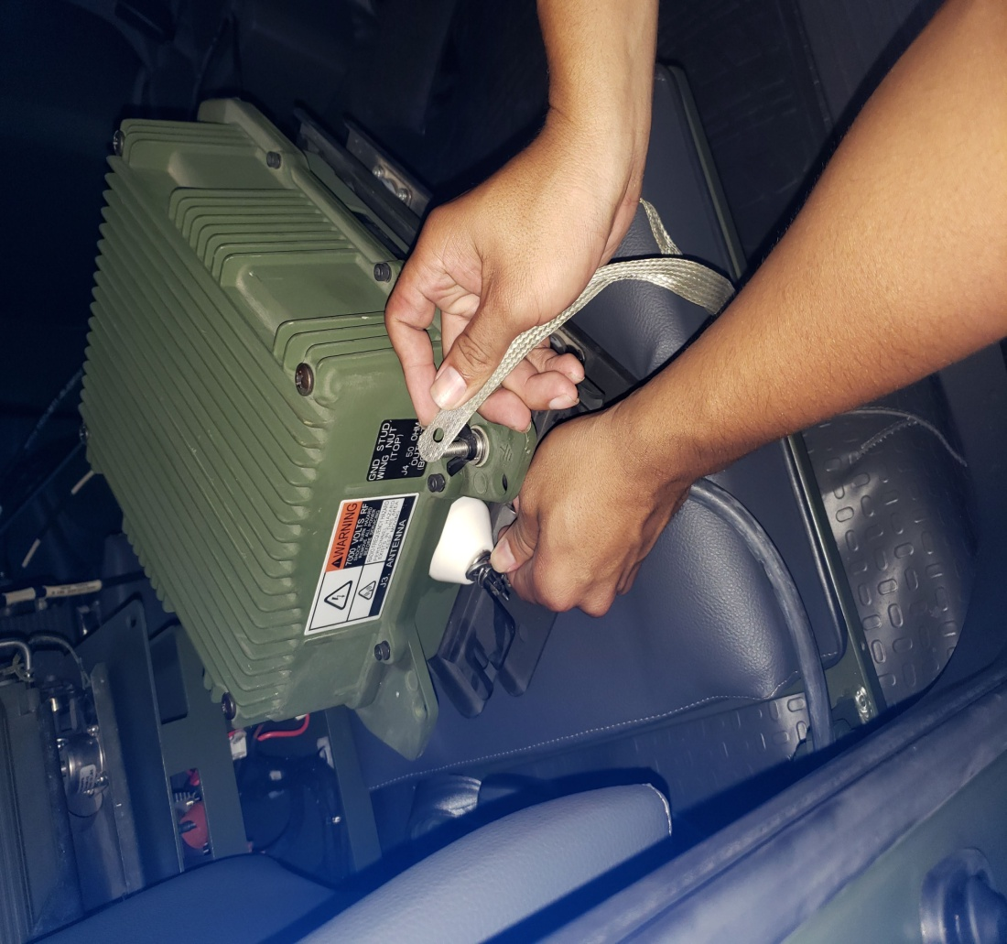
EXECUTAR CORRETAMENTE O ATERRAMENTO EM TODOS OS EQUIPAMENTOS

Slide 3

CONECTAR O CABO J6 ACESSORY (TRANSCEPTOR) TO J8

Slide 4

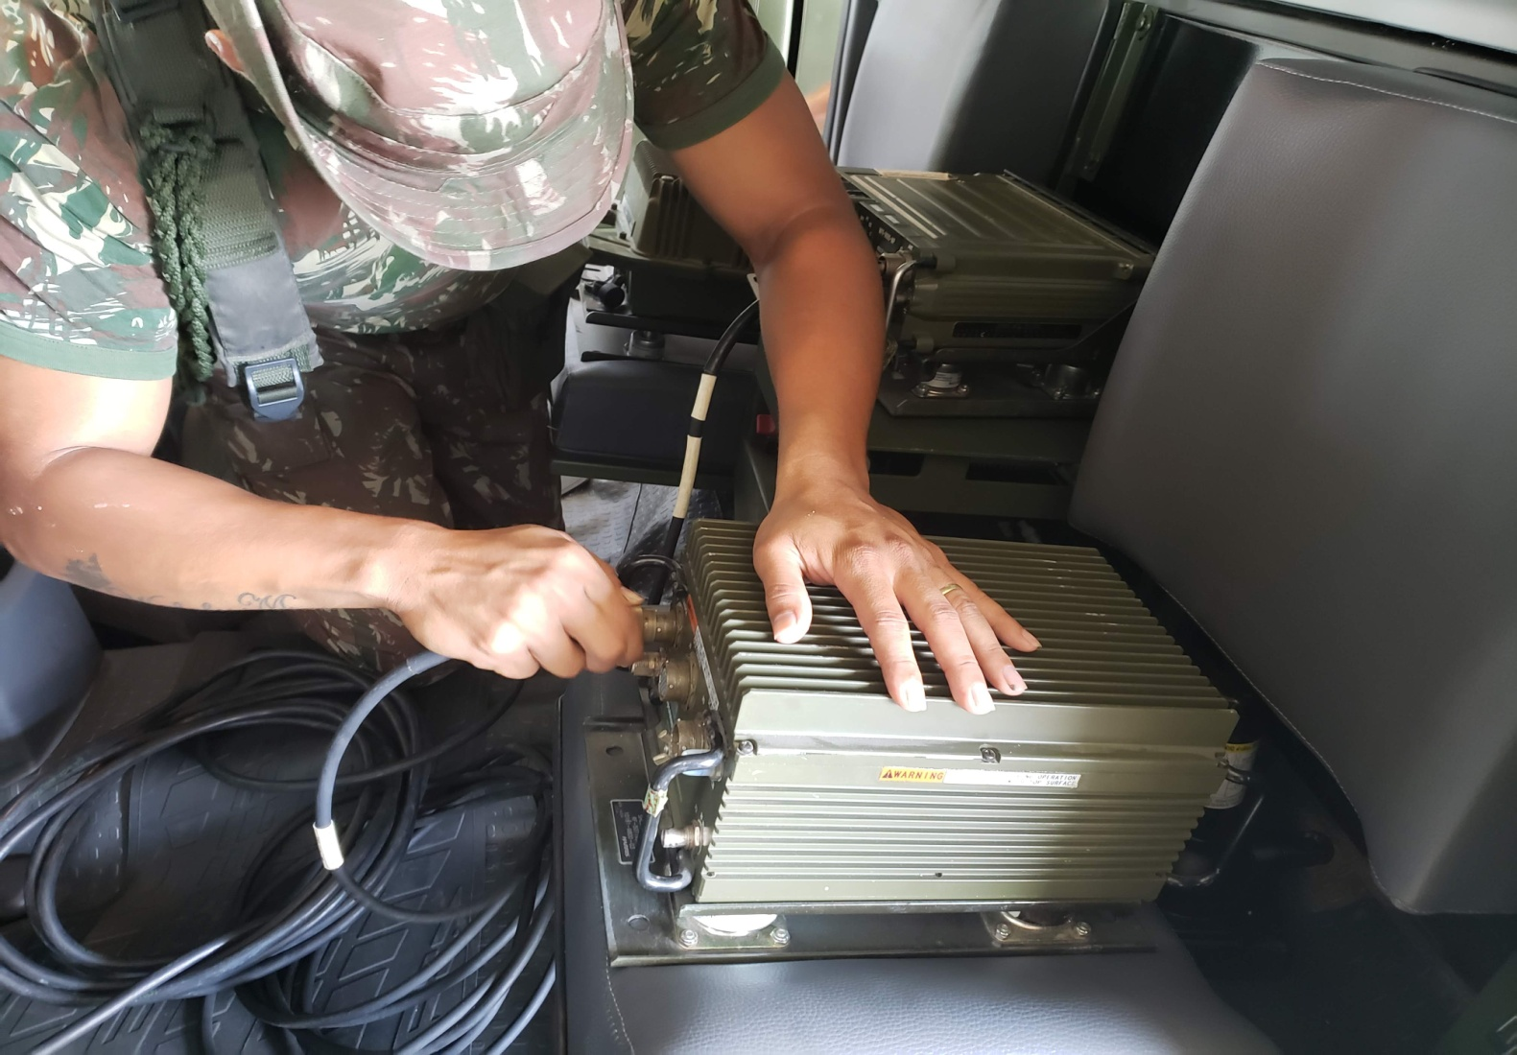
CONECTAR O CABO J6 ACESSORY TO J8 (APLIFICADOR)

Slide 5
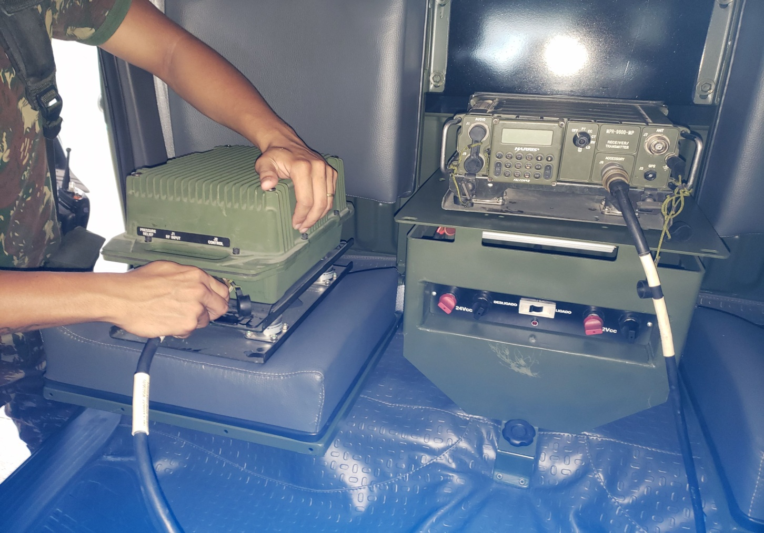
CONECTAR CABO J2 (SINTONIZADOR) TO J9

Slide 6
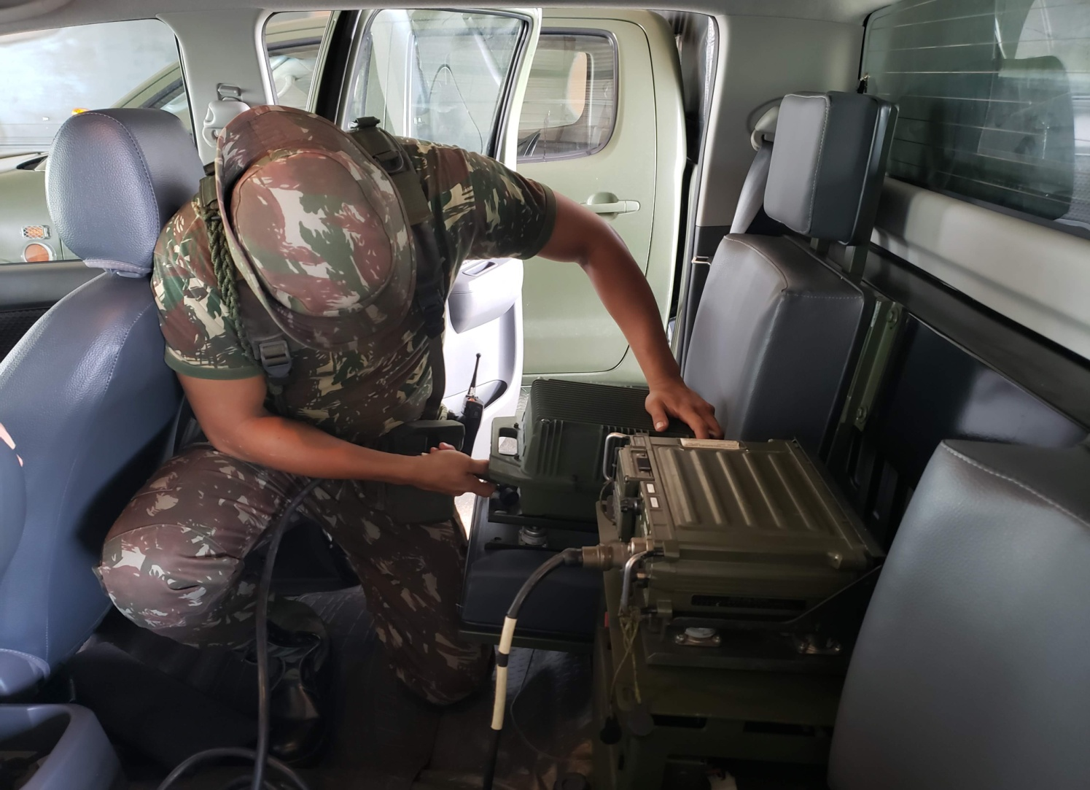
CONECTAR CABO J2 (SINTONIZADOR) TO J9

Slide 7
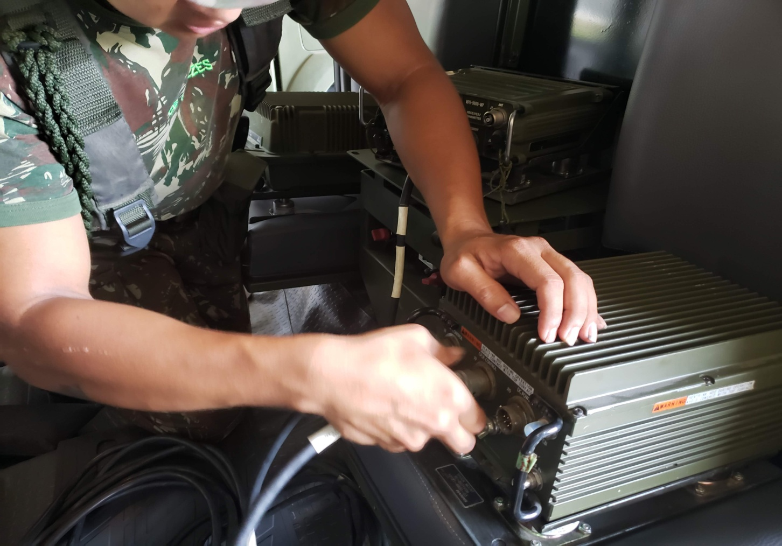
CONECTAR CABO J2 TO J9 (AMPLIFICADOR)

Slide 8
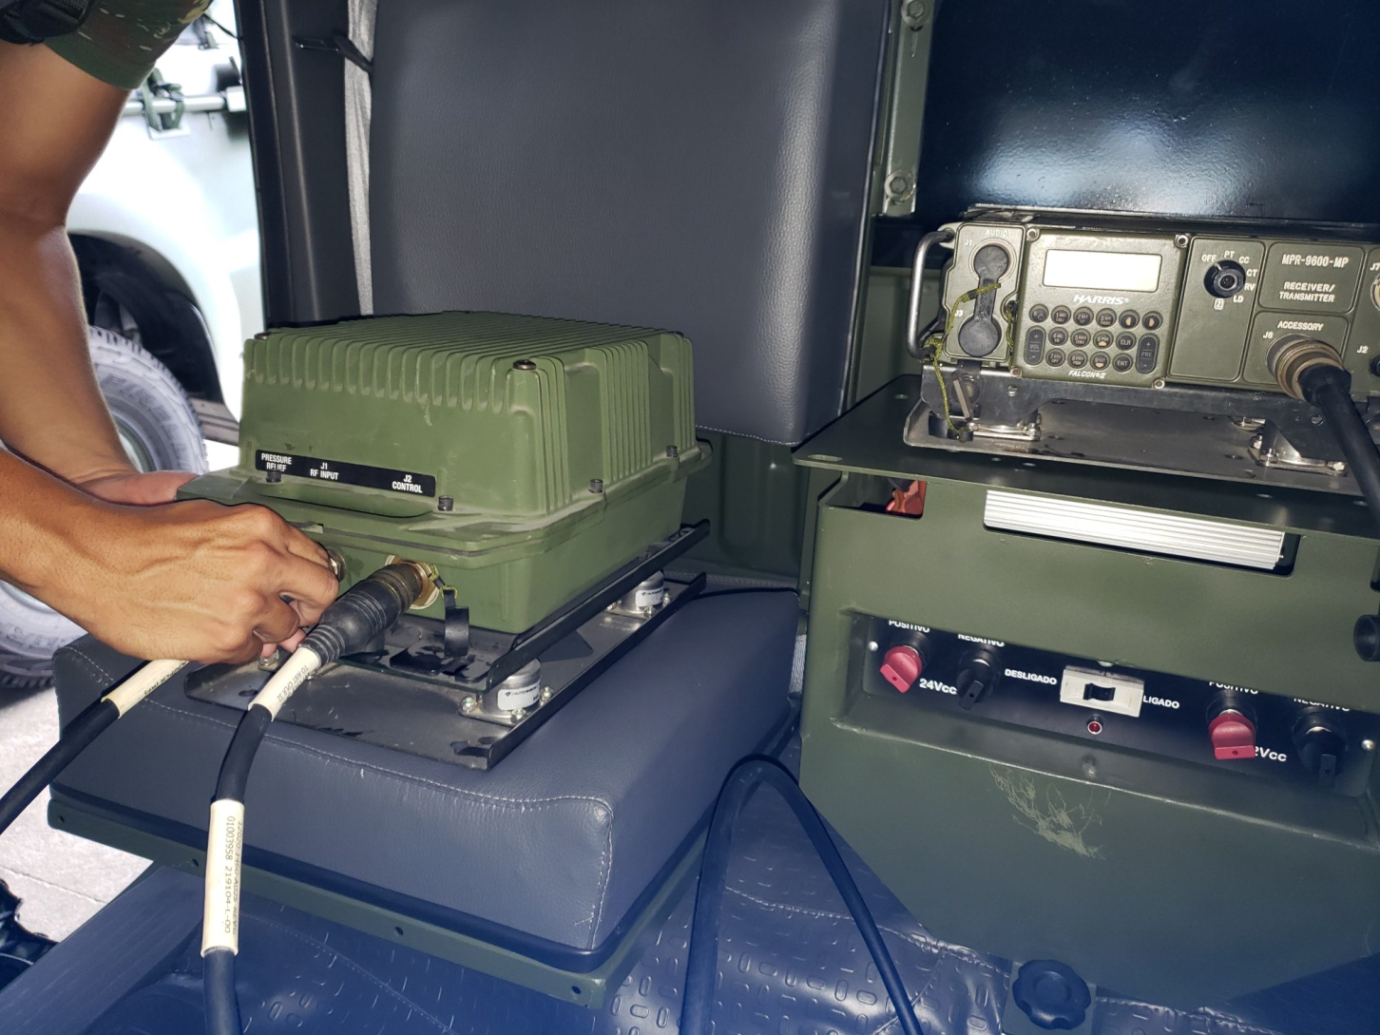
CONECTAR CABO RF OUTPUT (SINTONIZADOR) TO RF IN AMPLIFICADOR

Slide 9
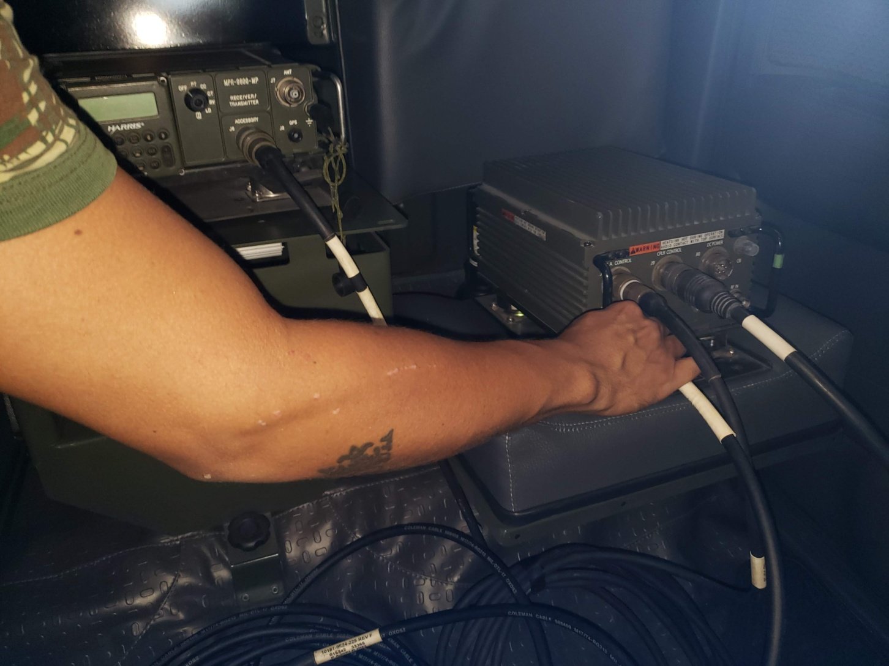
CONECTAR CABO RF OUTPUT TO RF IN AMPLIFICADOR

Slide 10
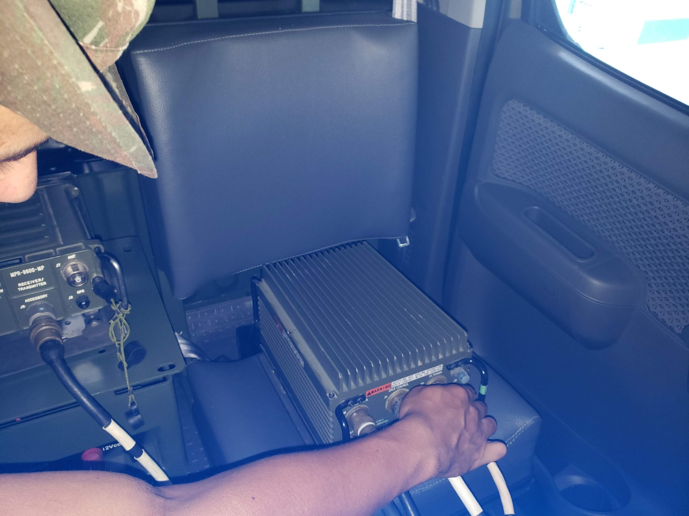
CONECTAR CABO COAXIAL RF OUT J7 (TRANSCEPTOR) TO RF IN (AMPLIFICADOR)

Slide 11
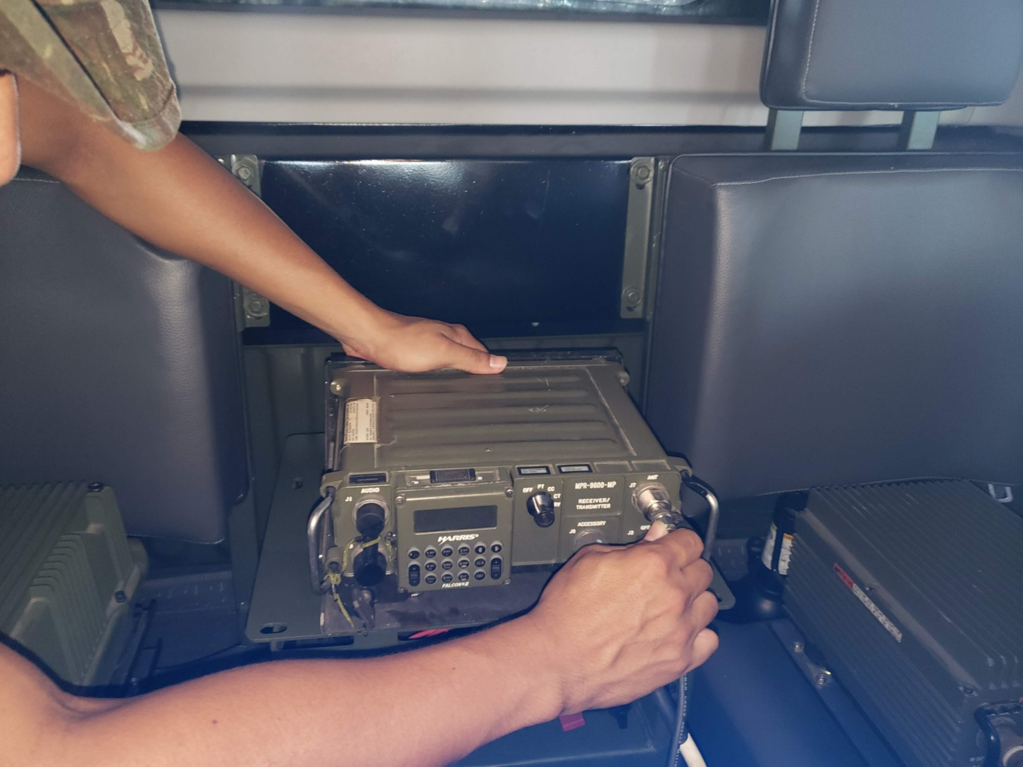
CONECTAR CABO COAXIAL RF OUT J7 (TRANSCEPTOR) TO RF IN (AMPLIFICADOR

Slide 12
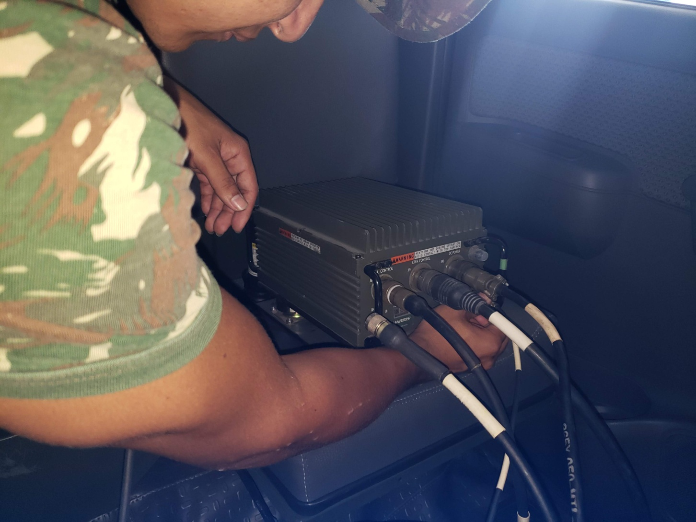
CONECTAR CABO J10 (AMPLIFICADOR) TO BATERIA 24 V

Slide 13
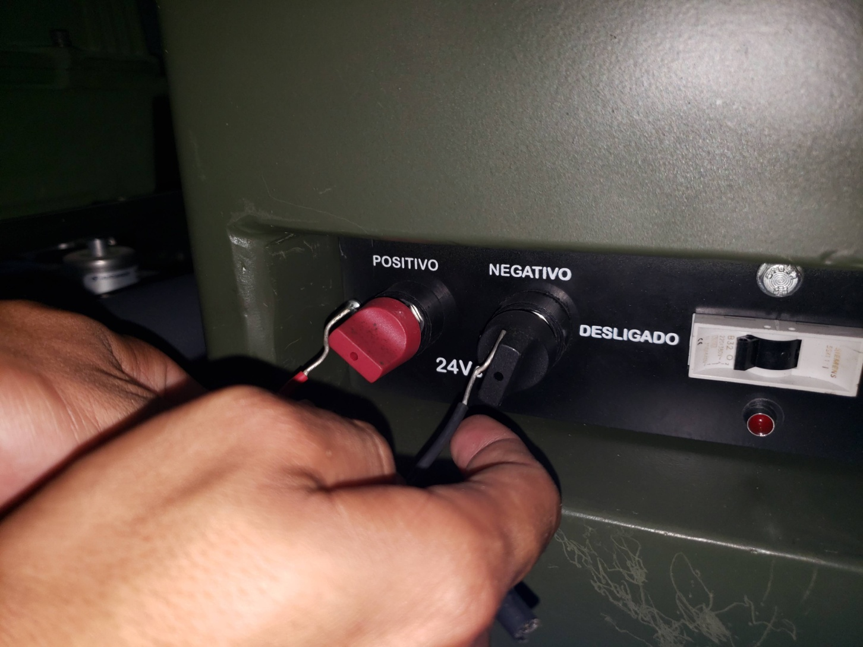
CONECTAR CABO J10 (AMPLIFICADOR) TO BATERIA 24 V

Slide 14
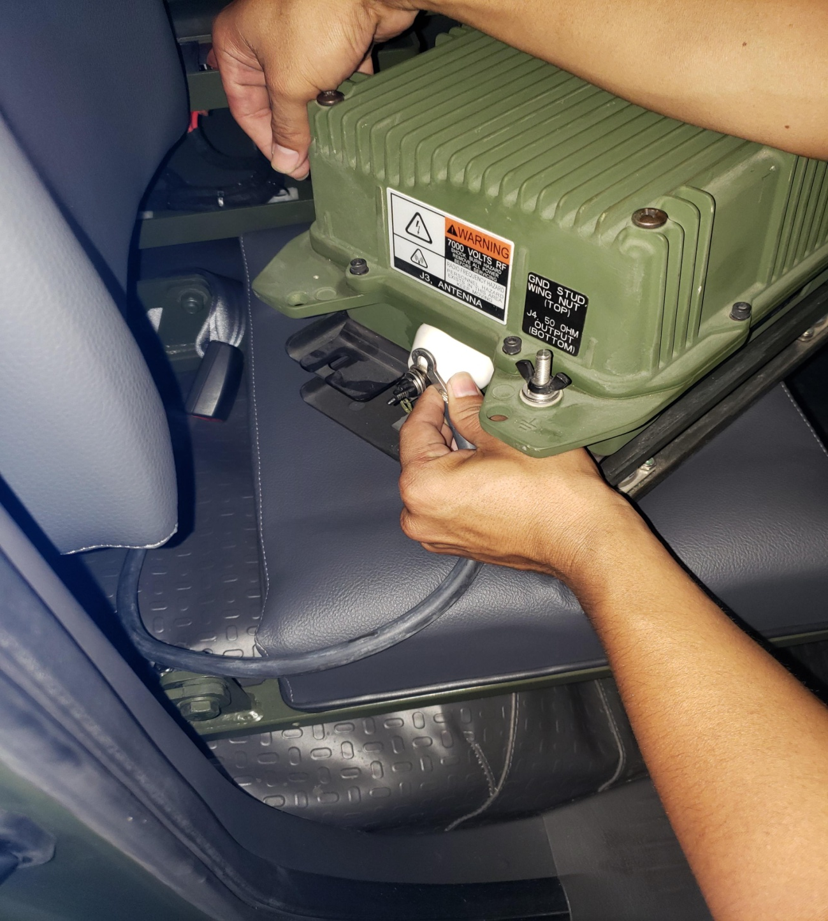
CONECTAR O CABO COAXIAL DA ANTENA VERTICAL NA SAIDA RF DO SINTONIZADOR

Slide 15
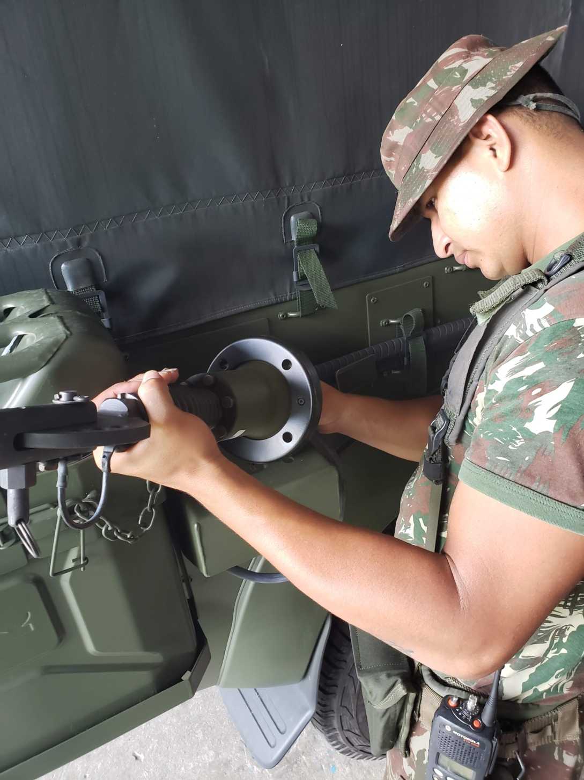
CONECTAR O CABO COAXIAL NA ANTENA VERTICAL

Slide 16
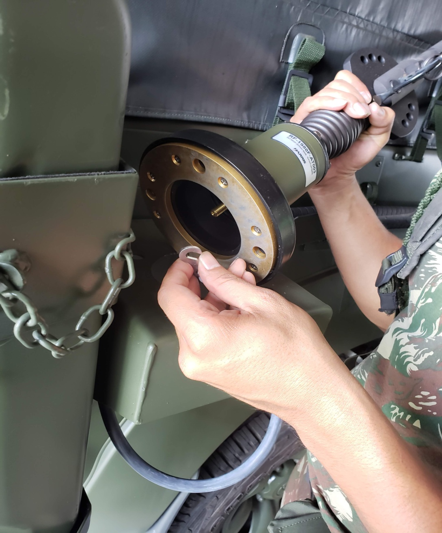
CONECTAR O CABO COAXIAL NA ANTENA VERTICAL

Slide 17
PRÁTICA

